Slide 1

Азбука питания

Slide 2

Режим питания
ПРИЁМ ПИЩИ | ВРЕМЯ ПРИЁМА
1-й завтрак 20-25% | 7.30 – 8.00
2-й завтрак 5% | 10.30 – 11.00
Обед 30-35% | 13.30 – 14.30
Полдник 10-15% | 16.00 – 16.30
1-й ужин | 18.00 – 19.00
2-й ужин 20-25% | 20.30 – 21.00

Slide 3
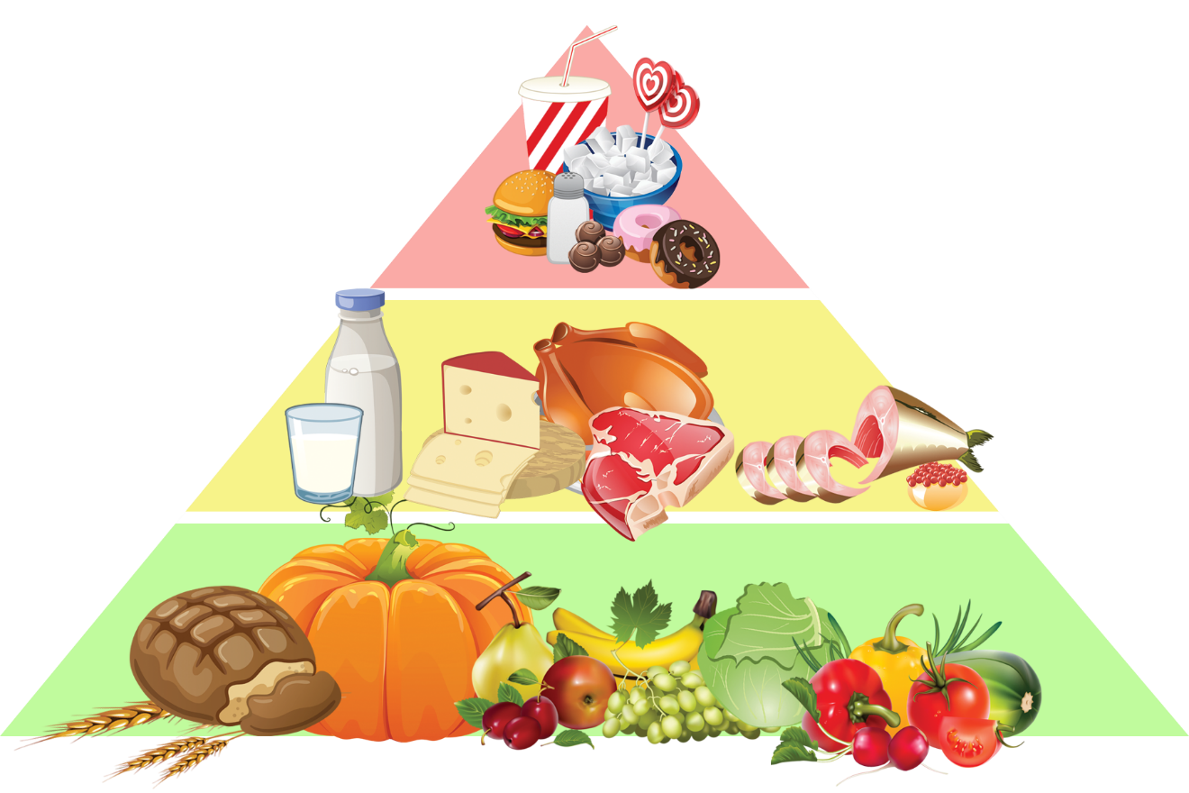
Пирамида питания

Slide 4
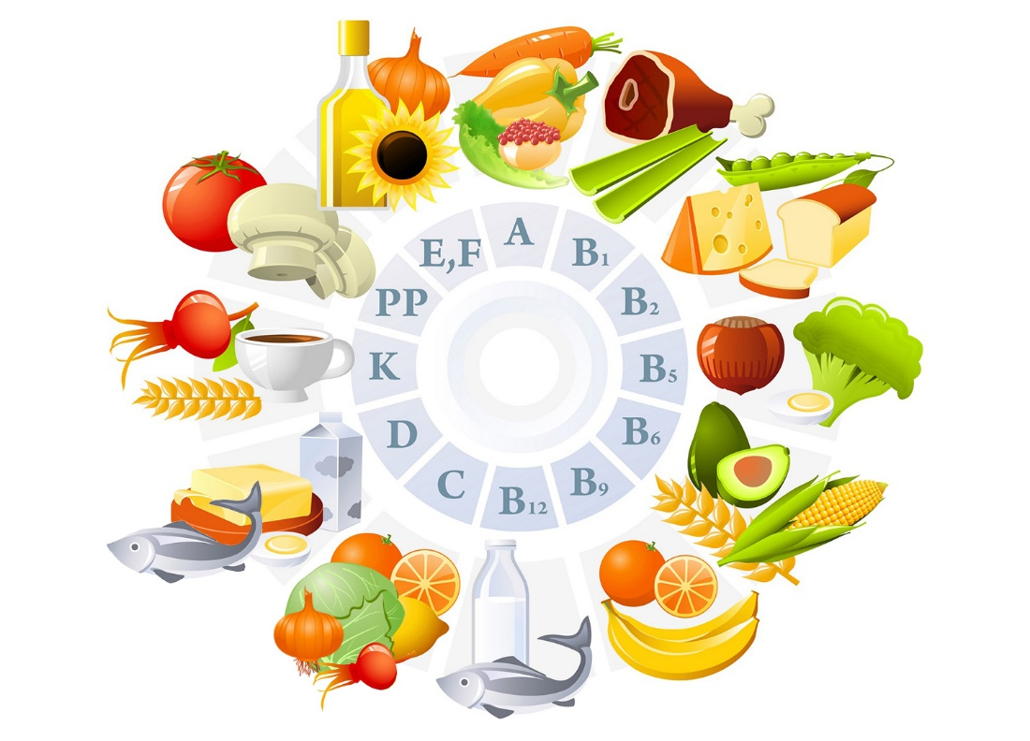
Витамины

Slide 5
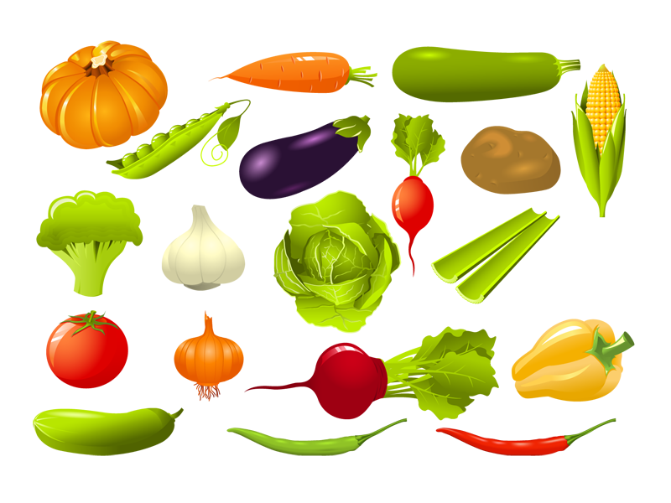
Овощи

Slide 6

Фрукты

Slide 7
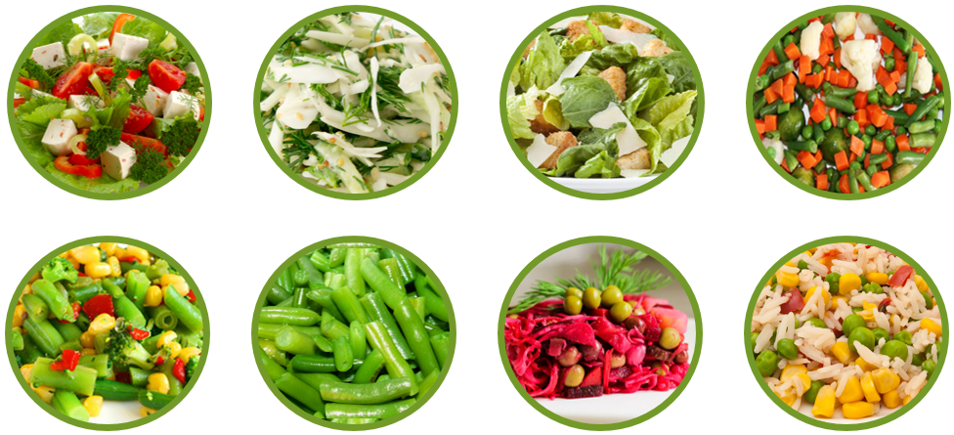
Блюда из овощей

Slide 8


Отличное зрение

Slide 9

Острый ум и прекрасная память

Slide 10

Сила и выносливость

Slide 11
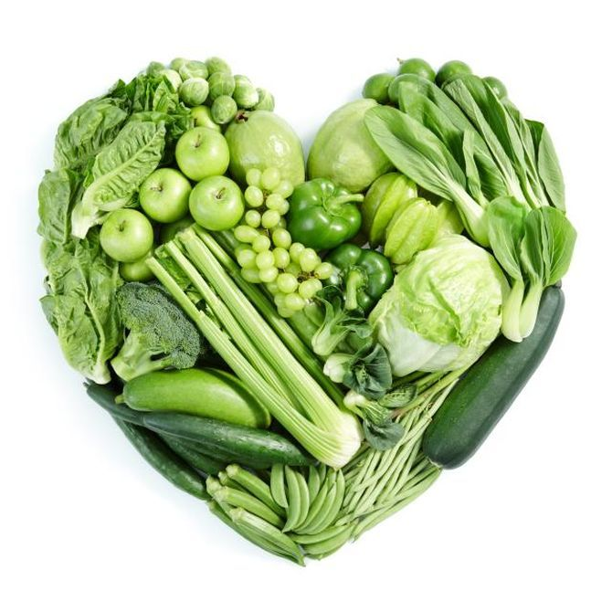
Спасибо за внимание!

